Slide 1

Portfólio kompetencií

Slide 2
Kompetenčné portfólio
Poznaj sám seba, aby si dosiahol uznanie druhých!
Osobná zložka s popisom kompetencií získaných počas vzdelávania, pracovných alebo mimopracovných skúseností, obsahuje inventár dôkazov
Pôvodom kanadský prístup, rozšírený do mnohých krajín
Mnoho variantov portfólia: CH-Q, ProfilPass, ...

Slide 3
Kompetenčné portfólio
Kompetenčné portfólio
≠
dokument na stiahnutie a individuálne vyplnenie
Kompetenčné portfólio = interaktívny pedagogický proces
Notes:
Kto z vás si stiahol zo stránky kompetenčné portfólio? Samo o sebe ako kus papiera nemá žiadnu hodnotu.

Slide 4
Funkcie kompetenčného portfólia
Nástroj dlhodobého poradenstva
Kariérna pamäť
Valorizácia skúseností
Aktívna účasť klienta
Nástroj komunikácie a predávania sa na TP

Slide 5
Funkcie kompetenčného portfólia
KOMPETENČNÉ PORTFÓLIO NIE JE URČENÉ LEN NA POUŽITIE V BILANCII KOMPETNCIÍ
V BILANCII MÁME PRÍLEŽITOSŤ KLIENTOVI VYSVETLIŤ DÔLEŽITOSŤ PORTFÓLIA A POMÔCŤ MU HO ZALOŽIŤ
Notes:
V každej BK by musí byť priestor pre založenie portfólia, ideálne skupinovou formou. Po prezentácii si ukážeme, ako by mohol vyzerať taký workshop pre založenie portfólia.

Slide 6
Princípy kompetenčného portfólia
Náročnosť
Hodnotenie
Syntéza
Popis
Triedenie
Sociálna užitočnosť
Notes:
Triedenia: roztriedim si, aké mám skúsenosti – vzdelávacie, pracovné a mimopracovné (ukázať prvé listy skúseností). Toto je minimálna úroveň, ktorú musí zvládnuť každý UoZ.
Popis – popíšem si, čo všetko som sa v tej skúsenosti naučil (na to slúžia listy pracovných skúseností, je potrebné ich mať očíslované pre každú skúsenosť
Syntéza –skúsenosť je preložená do kompetencií, napr. formou Europass (ukázať v portfóliu)
Hodnotenie – klient sa stáva aktívnym hráčom, je potrebné, aby si svoje kompetencie dokázal sám zhodnotiť, pýtal si spätnú väzbu od zamestnávateľa, zbieral dôkazy, zapisoval – k tomuto ho chceme priviesť, rozvíjať jeho pohľad na seba, ako „odborníka“, profesionála (Čo viem robiť?)

Slide 7
Ako pomôcť klientovi vysloviť kompetencie?
Definovanie kompetencií:
robiť poradenstvo
vyberať znevýhodnených UoZ do poradenských projektov (odborný poradca UP, 91-16)
Pozn.: možné doplniť aj použité nástroje (napr. „...pomocou IT systému ISSZ“)
prísudok
(sloveso)
predmet
(čo?)
pozícia /
zamest.
Príslovka
(kde, kedy?)
Notes:
Keď sa spýtate človeka, čo v práci robí, spontánne vám odpovie „murujem“. Musíme mu pomôcť konkretizovať.
Príklad: povedať, že odborný poradca robí poradenstvo nestačí, je treba konkretizovať. Každá kompetencia musí byť definovaná prísudkom (sloveso), predmetom (čo?) a príslovkami (kde, v akom povolaní, v akej firme, kedy).

Slide 8
Ako pomôcť klientovi vysloviť kompetencie?
Behaviorálny rozhovor:
S = Scenár - Stručne opíšte Vašu pracovnú pozíciu
O = Ownership / Vlastníctvo - Popíšte akú zodpovednosť ste mali Vy konkrétne
A = Action / Činnosť - Opíšte ako ste konali / ako ste sa rozhodli
R = Results / Výsledky - Aký bol výsledok Vašich činov a rozhodnutí
Notes:
Prakticky môžeme ľuďom pomôcť pri hľadaní vlastných kompetencií formou tzv. behaviorálneho rozhovoru (vysvetliť slajd podľa metodiky):
S = Scenár - Stručne opíšte Vašu pracovnú pozíciu (Aké činnosti ste vykonávali? Aké problémy ste riešili? Čo boli hlavné prekážky? Aké výnimočné situácie ste zažili?)
O = Ownership / Vlastníctvo - Popíšte akú zodpovednosť ste mali Vy konkrétne (Aká bola Vaša úloha? Čo konkrétne sa od Vás očakávalo? Za čo ste boli zodpovední vy osobne?)
A = Action / Činnosť - Opíšte ako ste konali / ako ste sa rozhodli (Popíšte stručne Váš pracovný deň. S akými problémami ste sa stretávali? Aké kroky ste podnikli, aby ste problém vyriešili? Čo ste urobili potom? Ako ste sa rozhodli? Z akých dôvodov?)
R = Results / Výsledky - Aký bol výsledok Vašich činov a rozhodnutí (Ako to dopadlo? Ako reagovali kolegovia/nadriadení...? Dá sa výsledok vyjadriť v číslach (napr. časová alebo finančná úspora)?)
Prakticky je možné začať na portfóliu robiť na skupinovej aktivite, alebo individuálne. Dobré je spolu s klientom rozpracovať jednu skúsenosť a potom nechať robiť na doma (ak je to možné)

Slide 9
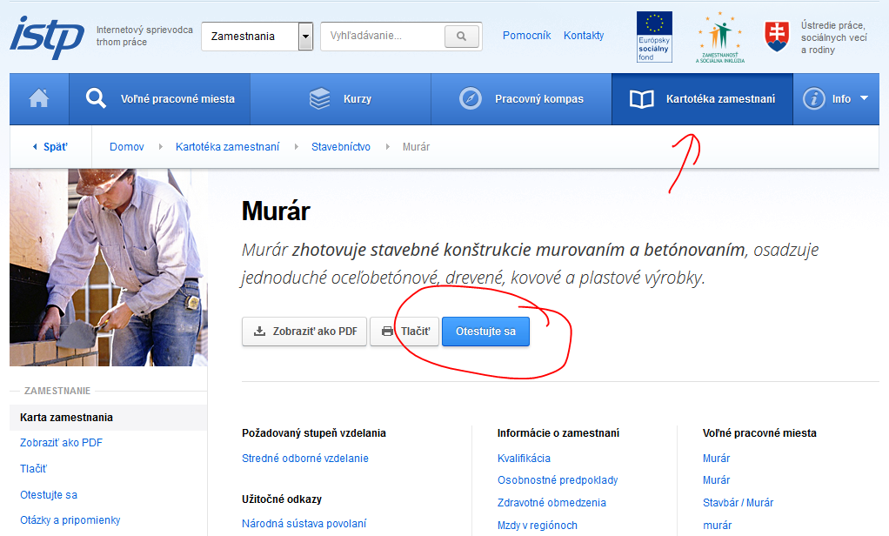
Ako si pomôcť?
Notes:
Potom povedať o kartách povolaní ISTP
Rozdať portfólio a ide sa na aktivity...

Slide 10

Prílohy portfólia bilancie kompetencií
Zbierka dôkazov
Zoznam slovies
Zoznam kvalít
Notes:
Nechať ľudí diskutovať (pracovné zmluvy, osvedčenia, hodnotenia, mailová komunikácia o projekte, fotky...)

Slide 11
Kariérový potenciál
Kariérové poklady
záujem
odbornosť
Prašivé psy
Vyhorenie

Slide 12





Fáza zberu informácií
Vzdelávanie poradcov ÚPSVaR

Slide 13

Čo všetko je treba vziať do úvahy pri výbere kariérového cieľa?
Notes:
Otázka na diskusiu

Slide 14
Človek a jeho prostredie...
KLIENT
TRH PRÁCE
Notes:
Vo fáze zberu informácií sa zameriame postupne na klienta a potom na trh práce.

Slide 15
5. Za takýchto podmienok:
-
-
-
-
-
3. Môžem v ňom použiť tieto zručnosti:
1.
2.
3.
4.
5.
2. Umožňuje naplno využiť moje kvality:
1.
2.
3.
4.
5.
1. Je v súlade s týmito hodnotami:
1.
2.
3.
4.
5.
„Kariérový kvietok“
4. Prebieha v takomto prostredí:
1.
2.
3.
Notes:
V bilancii kompetencií pomáhame klientovi identifikovať základné faktory jeho kariérového rozhodovania. Používame na to metódu, ktorú sme si nazvali „kariérový kvietok“
Hodnoty
Kvality (osobnostné predpoklady)
Zručnosti – z portfólia
Prostredie – RIASEC
Konkrétne pracovné podmienky (napr. región, nočné práce, dohoda alebo nie...)

Slide 16
Zručnosti...
Čo viem naozaj robiť?
Komunikačné zručnosti
Organizačné zručnosti
Odborné zručnosti
Počítačové zručnosti
Jazykové zručnosti
Notes:
Prvá vec je uvedomiť si, čo viem robiť. Ale môžem povedať, že dokážem obrábať sústruh, alebo že viem plynule po anglicky. Ja vám môžem povedať, že hovorím 30 jazykmi naraz.

Slide 17
Zručnosti...
Ako to môžem dokázať?
VYTVORIŤ SI PORTFÓLIO
Notes:
Preto je dôležité vedieť svoje kompetencie pomenovať, ale aj ich dokázať.

Slide 18
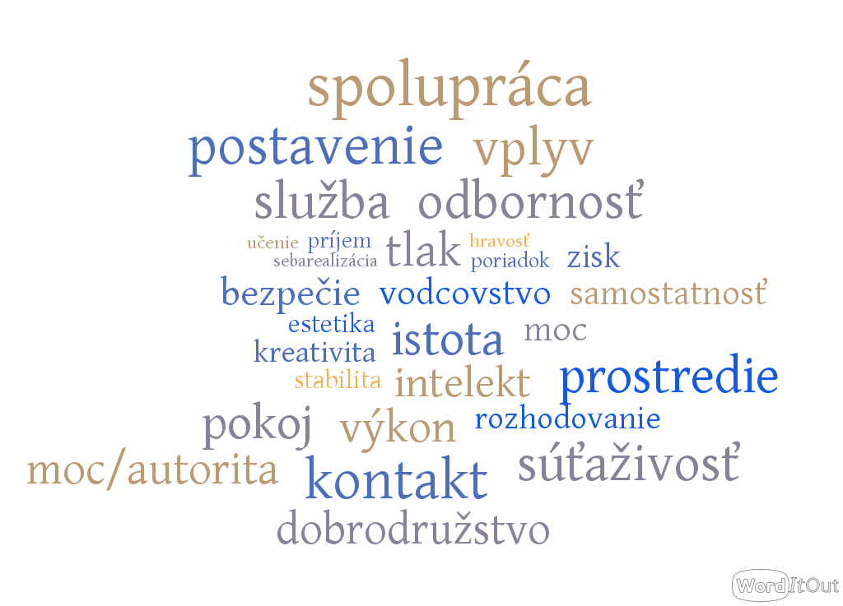
Hodnoty...
Notes:
Profesijné hodnoty: Princípy, ktoré vedú a usmerňujú rozhodnutia a aktivity týkajúce sa kariéry/profesijnej dráhy

Slide 19
Otázky k hodnotám...
Ktorá Vaša doterajšia skúsenosť najlepšie zodpovedala týmto hodnotám?
Ktorá najhoršie?
Ako ste sa s tým vysporiadali?
Notes:
Profesijné hodnoty: Princípy, ktoré vedú a usmerňujú rozhodnutia a aktivity týkajúce sa kariéry/profesijnej dráhy
Príbeh klienta - účtovník
Aktivity:
Kotvy
Knowdell
Kartičky

Slide 20
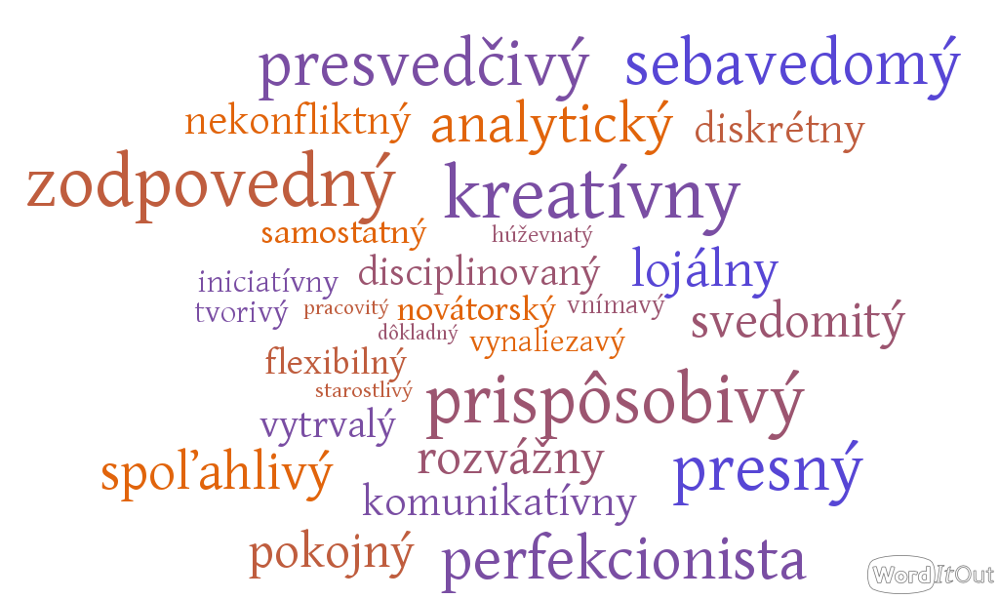

Osobnostné vlastnosti...
Notes:
Charakteristiky osobnosti, ktoré umožňujú úspešné zvládnutie určitého povolania. Synonymum: osobnostné vlastnosti

Slide 21
Otázky pre zisťovanie silných stránok...
Čo o sebe môžete povedať? Aký ste?
Čo si na vás cení vaša rodina?
Čo si na vás cenia vaši priatelia a známi?
Keď ste v kolektíve ľudí, ako sa prejavujete? O akých vlastnostiach to svedčí?
Keď na niečom pracujete, aké vlastnosti sa pri tom prejavujú?
Keď máte pred sebou niečo náročné, aké vlastnosti sa vám hodia?
Ako sa správate v situácii, keď musíte rýchlo pracovať, rozhodovať sa? O akých vlastnostiach to svedčí?
Ako sa chováte v situáciách, keď musíte s niekým pracovať na spoločnej úlohe? O akých vlastnostiach to vypovedá?

Slide 22
Otázky pre prehĺbenie...
Ako sa vám hľadali vaše dobré vlastnosti? Čo bolo ťažké, ľahké?
Popíšte mi, prosím, vaše dobré vlastnosti.
Ktorú vlastnosť v živote najviac využívate?
Ktorú považujete za najcennejšiu? Na ktorú ste najviac pyšný?
Kde sa táto vlastnosť prejavuje?
Ktorá vlastnosť vám v živote pomáha, a ktorá prináša komplikácie?
Aké z toho máte pocity?
Čo by ste v popise zmenili?
Čo by ste zmenili?
Ako ste spokojní so svojimi vlastnosťami?
Notes:
Profesijné hodnoty: Princípy, ktoré vedú a usmerňujú rozhodnutia a aktivity týkajúce sa kariéry/profesijnej dráhy
Príbeh klienta - účtovník

Slide 23






Preferované prostredie...
Administratívny
Prakticko-technický
http://lc.kbs.sk/?den=20150325
Podnikateľský
Intelektuálno-výskumný
Sociálny
Umelecko-jazykový
Notes:
Rýchlo pripomenúť RIASEC a prepojiť napr. s metodickou príručkou

Slide 24
Ciele fázy zberu info z hľadiska klienta
zhodnotiť svoje odborné vedomosti a zručnosti
lepšie rozumieť svojím hodnotám, záujmom, ašpiráciám
nájsť vo svojej skúsenosti kompetencie prenositeľné do nového povolania
rozpoznať vlastné osobnostné predpoklady, zdroje a nevyužívaný potenciál
Notes:
Bilancia kompetencií nemá presný zoznam metód, ktoré treba použiť, môžeme si vybrať podľa potreby klienta z metodickej príručky

Slide 25
Ako postupujeme?
Uisťujeme sa, že klient v každom momente rozumie, čo robíme a prečo to robíme
Používame postupy a metódy primerané jeho schopnosti porozumenia
Ideál: dobrá rovnováha medzi subjektívnym a objektívnym hodnotením
Klient musí mať možnosť vyjadriť sa k výsledkom (aj nesúhlasiť)
Všetky zisťované informácie musia mať priamy vzťah k zákazke bilancie kompetencií a priebežne zhŕňame

Slide 26
Prípadové štúdie
Notes:
Inštrukcia:
Budeme pracovať v trojiciach. Dostanete výsledky doterajšieho priebehu BK (informácie o klientovi, portfólio, výsledky niektorých metód). Vašou úlohou je pripraviť spoločne priebeh ďalšieho rozhovoru bilancie kompetencií, v ktorom budete spolu preberať výsledky a premýšľať nad nasledovným postupom. Každá skupina potom bude predstavovať, ako by viedla nasledujúci rozhovor. Čo najkonkrétnejšie, t.j. ako by uvítali klienta, čím by začali, ako by uviedli jednotlivé testy, ako by ukončili rozhovor, aké „domáce úlohy by z toho pre klienta vyplynuli...
Čas: 45 minút

Slide 27
Vedenie rozhovoru – súhrn fázy zberu informácií
Úvod – vytvorenie pohody, prepojenie s predchádzajúcim stretnutím, uistenie o tom, že nehodnotíme...
Každá metóda bola klientovi vysvetlená zrozumiteľným jazykom (čo sme zisťovali?)
Klient mal možnosť „uhádnuť“ výsledok pred ukázaním
Klient sa mohol k výsledku aktívne vyjadriť (aj nesúhlasiť)
Výsledky boli prepájané s reálnym životom
Poradca nechal klienta zhrnúť výsledok a zhodnotiť jeho prínos
Notes:
Ukázať pri skupinovom zdieľaní ako vyhodnotenie.

Slide 28
Výhody subjektívneho hodnotenia
Klient je aktívny v procese
Klient rozumie, čo sa s ním deje
Pomáha klientovi lepšie porozumieť samému sebe
Lepšie prepája výsledky s konkrétnymi skúsenosťami
Klient priamo vidí zmysel aktivity
Výsledky sú priamo prepojené s odpoveďami klienta

Slide 29

Výhody objektívneho hodnotenia (testy)
Klient sa môže porovnávať s ostatnými
Dávajú objektívne výsledky
Vyžadujú menej času, než subjektívne metódy
Sú dobrým štartovacím bodom pre ďalšiu poradenskú aktivitu

